Slide 1
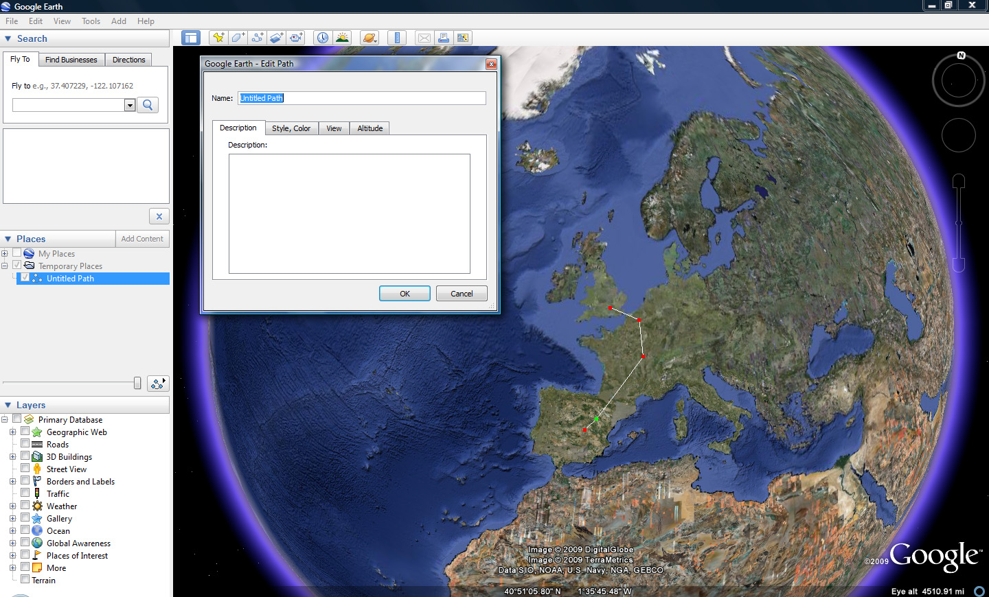
Cosa posso fare con Google Earth?
7. Posso creare dei percorsi

Slide 2
Creazione di percorsi

Slide 3
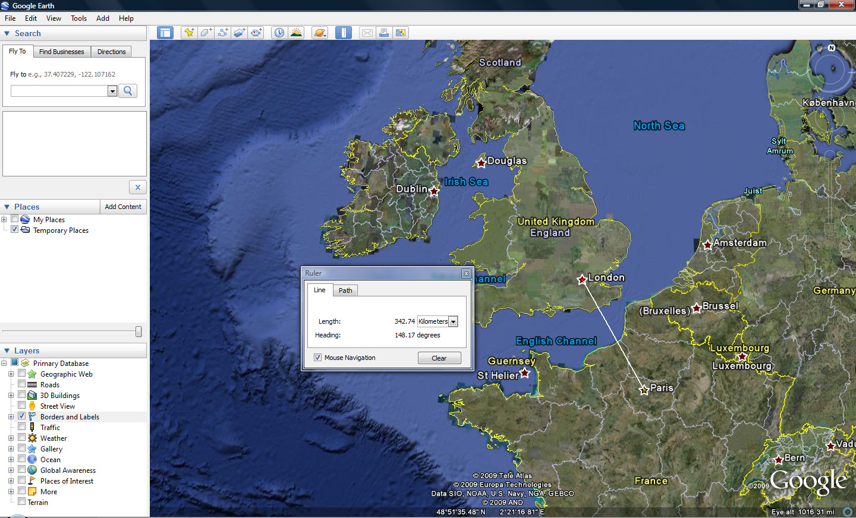
Cosa posso fare con Google Earth?
8. Posso misurere distanze sulla mappa

Slide 4
Misurare distanze

Slide 5
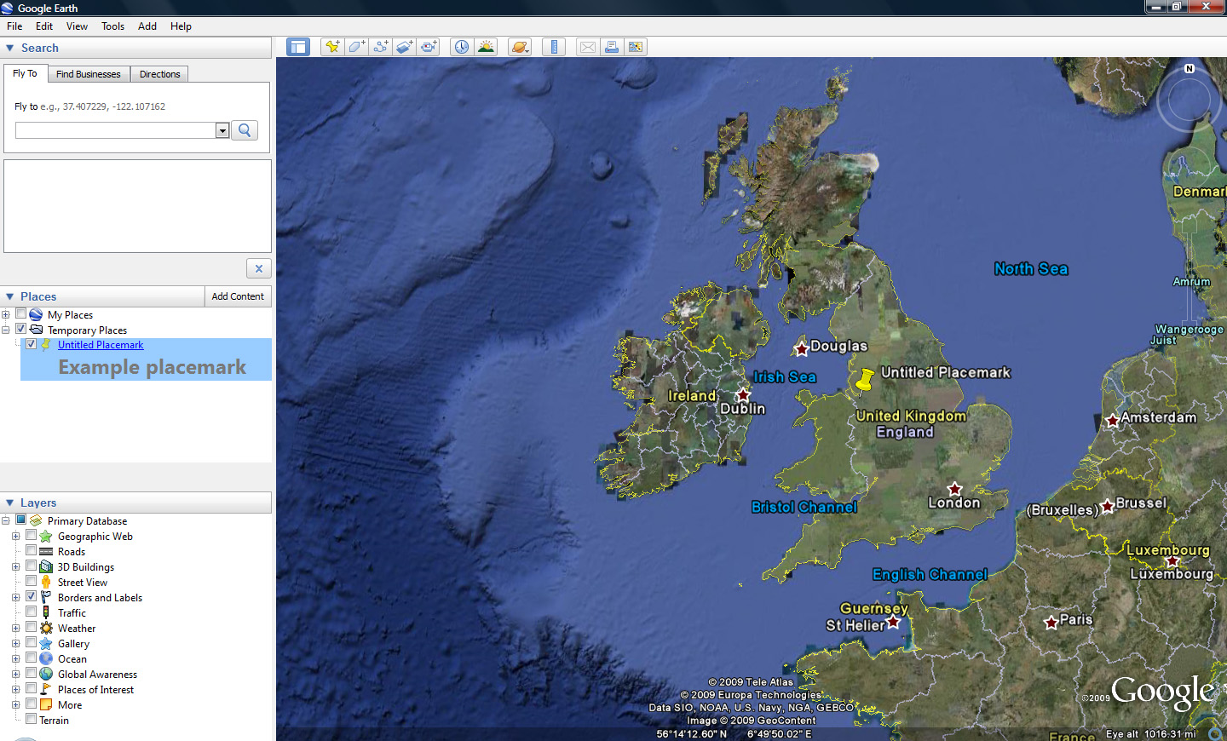
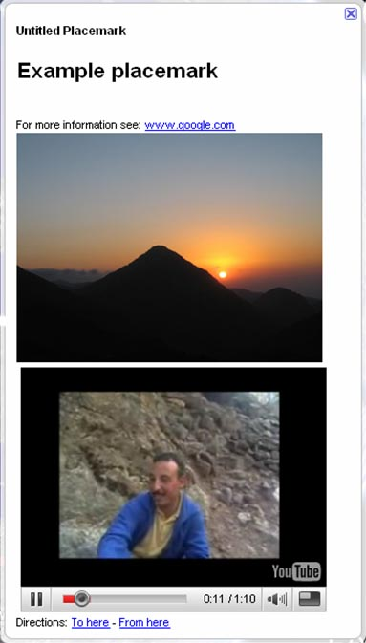
Cosa posso fare con Google Earth?
9. Posso creare dei segnaposto interattivi
Aggiungo immagini, video ai miei segnaposto

Slide 6
Collegare immagini ai segnaposto

Slide 7
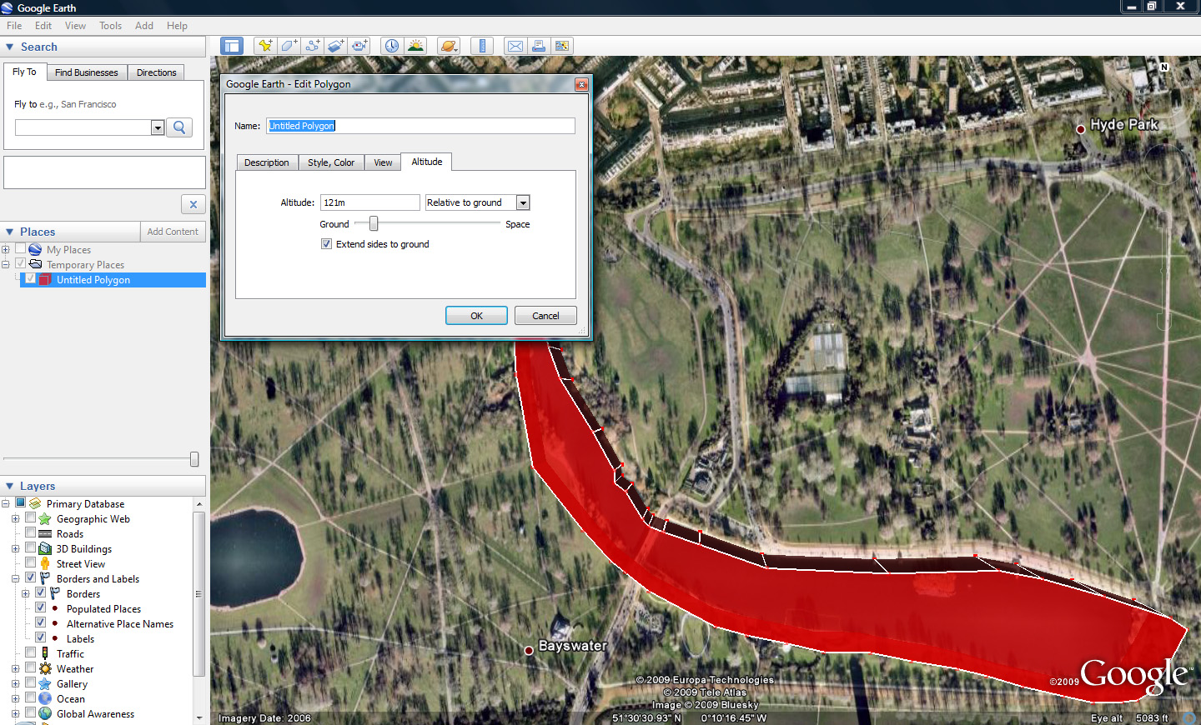
Cosa posso fare con Google Earth?
10. Posso creare dei poligoni

